Slide 1

LĨNH VỰC PHÁT TRIỂN NGÔN NGỮ
HOẠT ĐỘNG NHẬN BIẾT TẬP NÓI
Đề tài: NBTN “Tàu hỏa”
Lứa tuổi: 24-36 tháng

Slide 2


1. Gây hứng thú:
Cô cho trẻ hát bài “Đoàn tàu nhỏ xíu”

Slide 3
2. Phương pháp, hình
thức tổ chức:

Slide 4
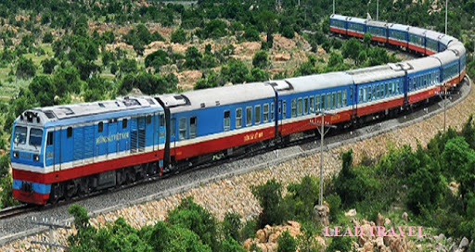
Tàu hỏa

Slide 5
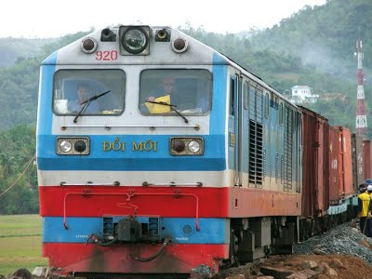
Đầu tàu

Slide 6
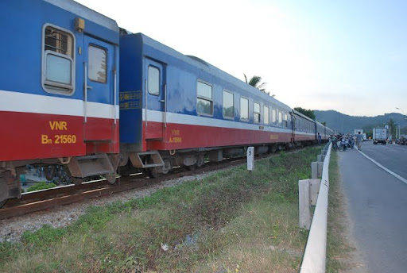
Toa tàu

Slide 7
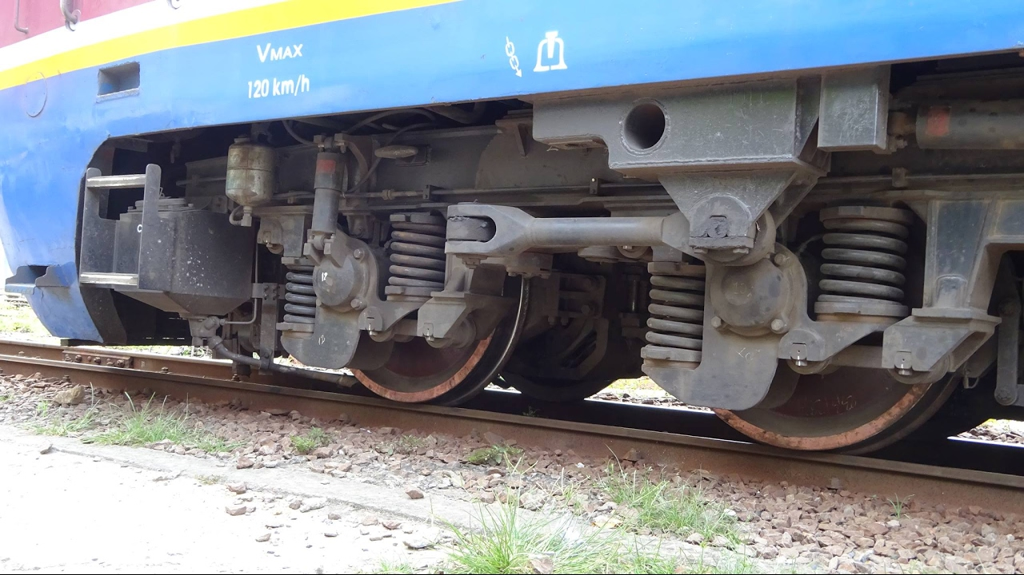
Bánh xe

Slide 8
Mở rộng

Slide 9
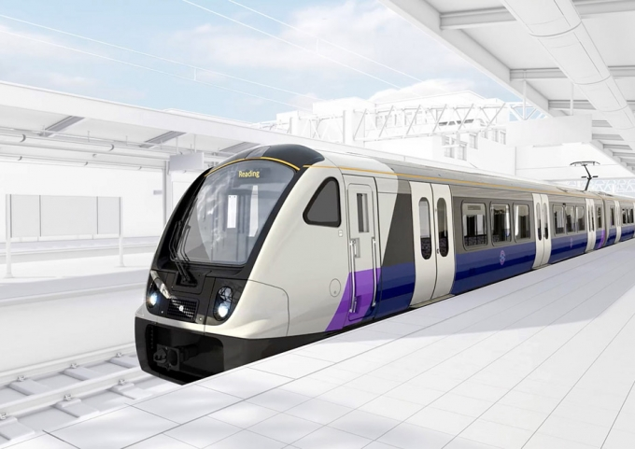
Tàu điện ngầm

Slide 10
Trò chơi:
Cho trẻ làm đoàn tàu trên nền nhạc
“Đoàn tàu nhỏ xíu”

